Slide 1
固定CE下調動認股權種類及薪水的靜態分析
0703

Slide 2
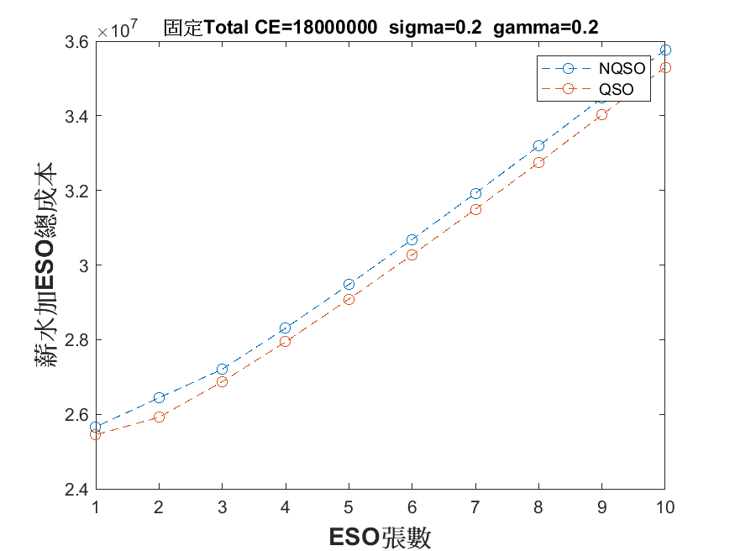
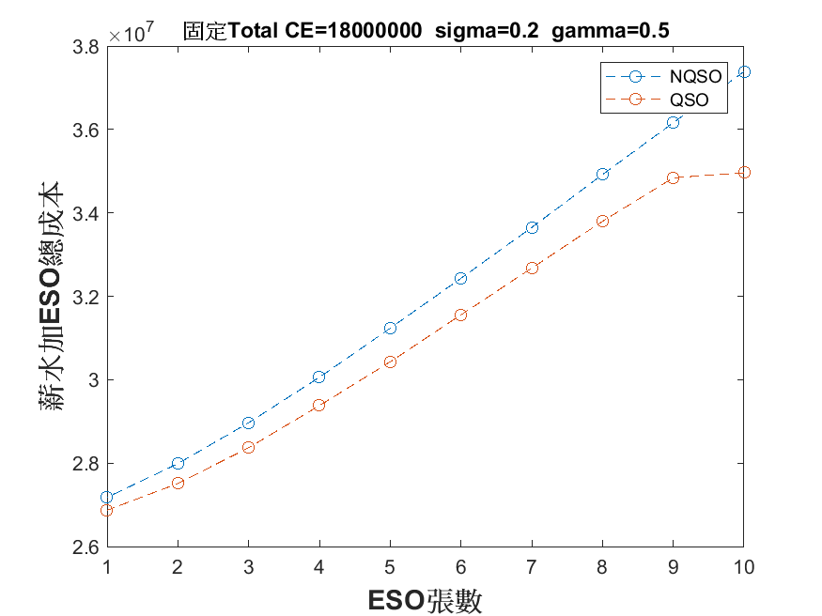
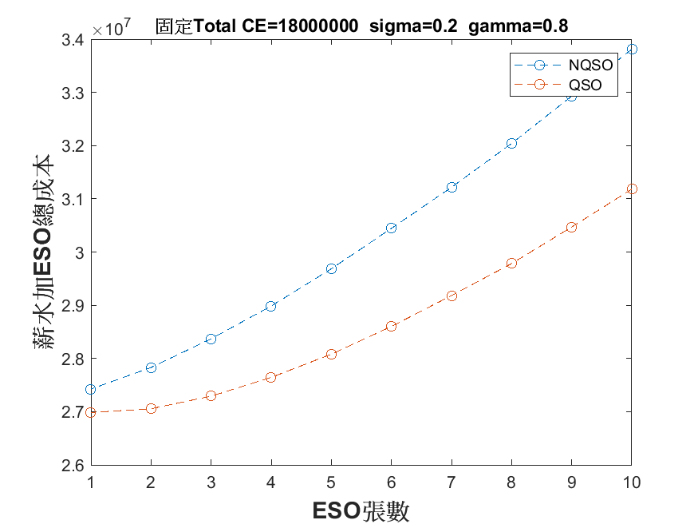
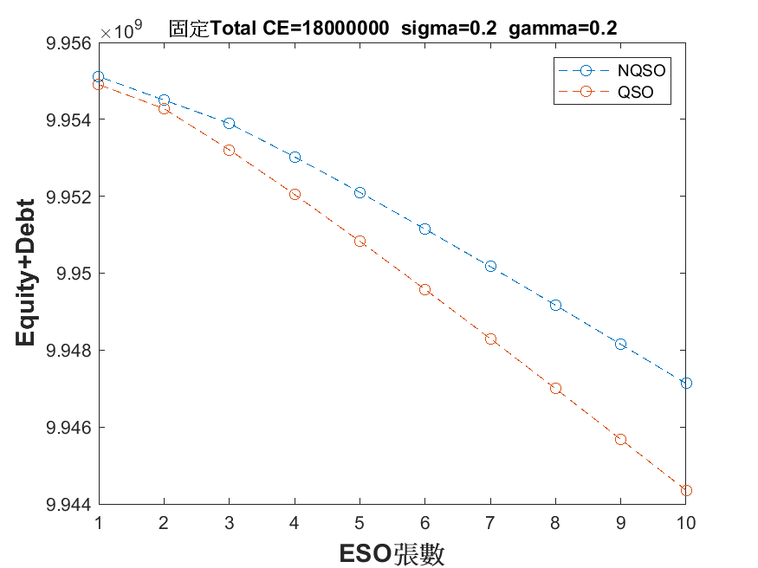
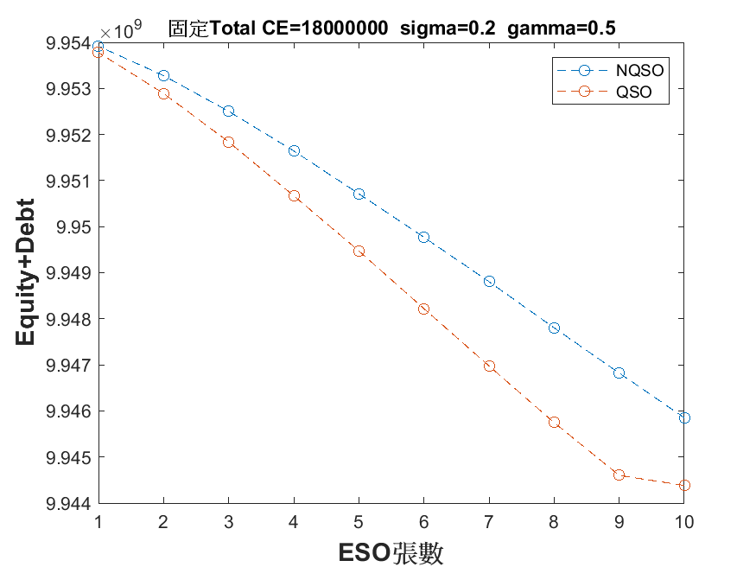
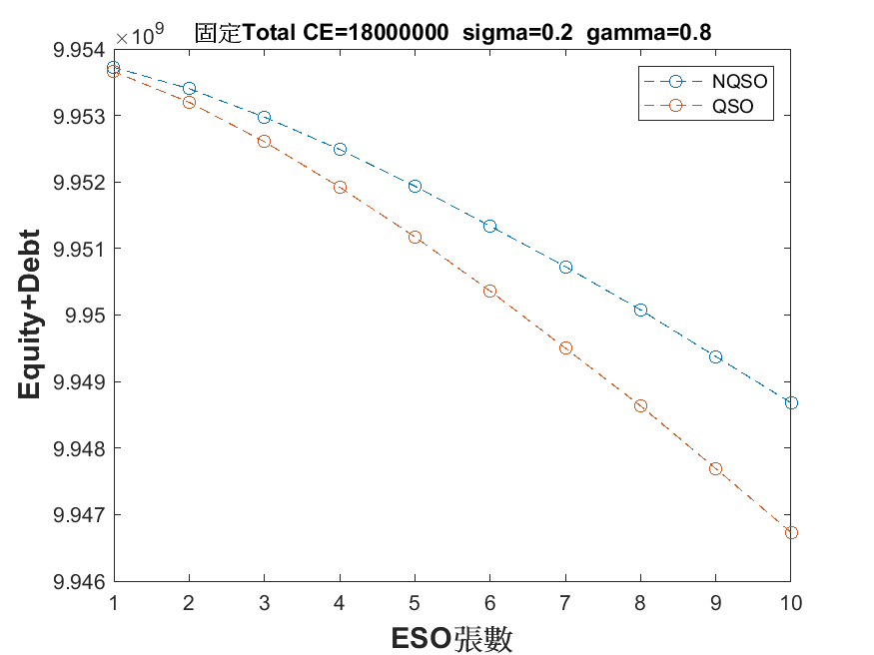
Gamma=0.2
Gamma=0.5
Gamma=0.8
我們可發現在員工在風險趨避下，認股權張數越多會使公司成本上升，而公司的整體價值下降，且發行NQSO的成本較高，但公司的整體價值也較高。

Slide 3
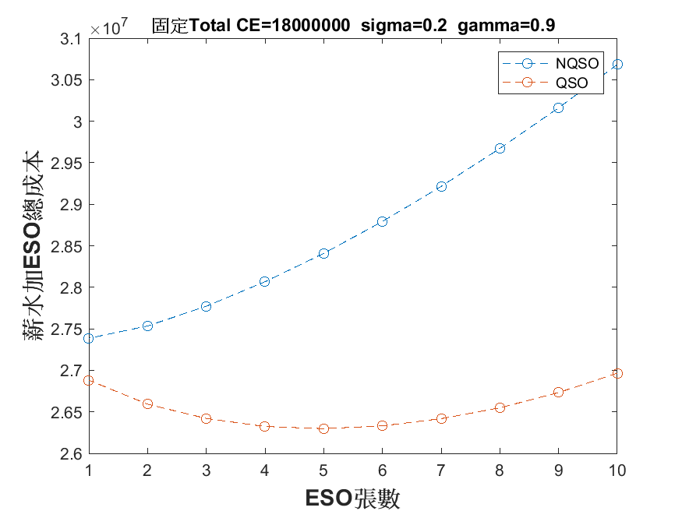
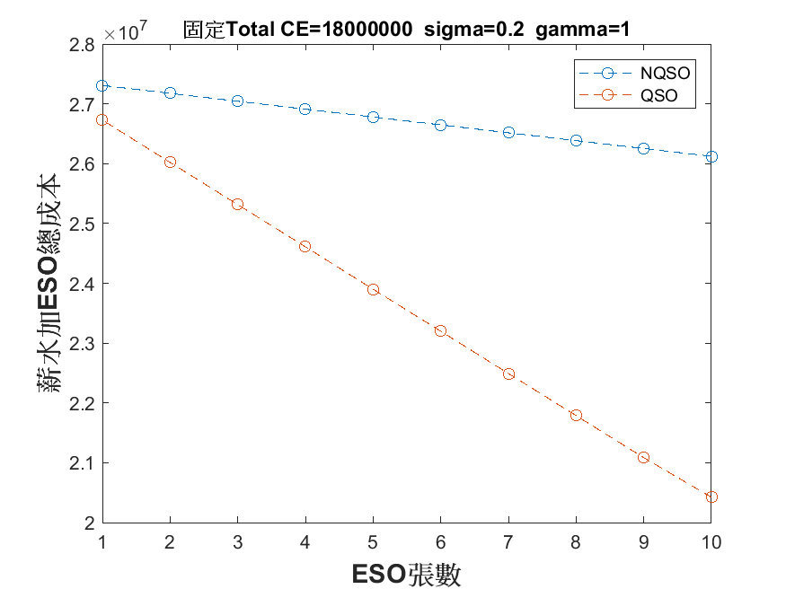
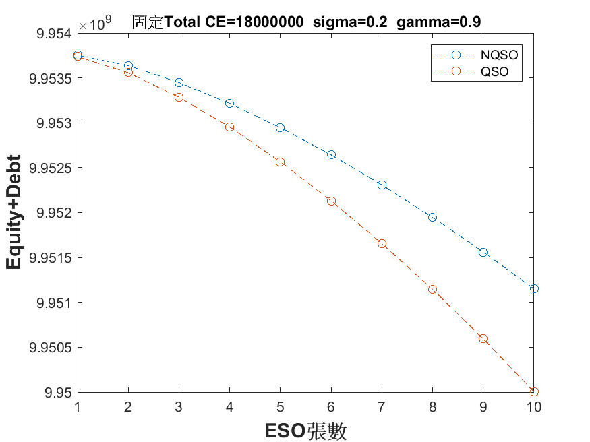
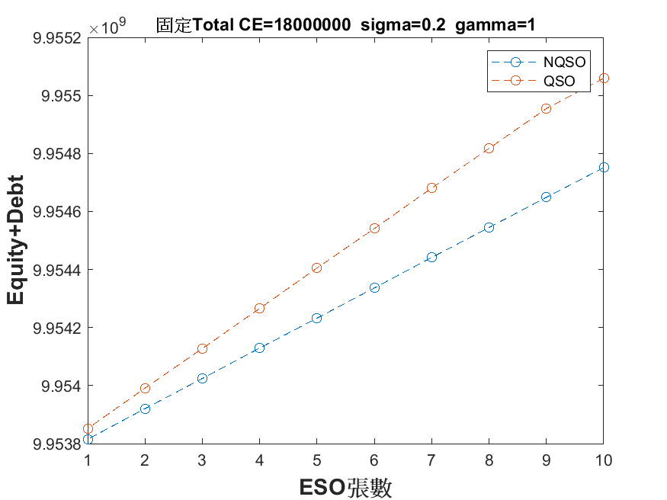
Gamma=0.9
Gamma=1(風險中立)
我們可發現在員工在風險中立下，認股權張數越多反而可能使公司成本下降，而公司的整體價值也可能上升，且在風險中立時，發行NQSO的成本較高，但公司的整體價值卻較低，此時可以比較出QSO是優於NQSO的。

